Slide 1
WebServices con PHP
INTEGRACION DE APLICACIONES
CESAR BUSTAMANTE
cbust@librosdigitales.net

Slide 2
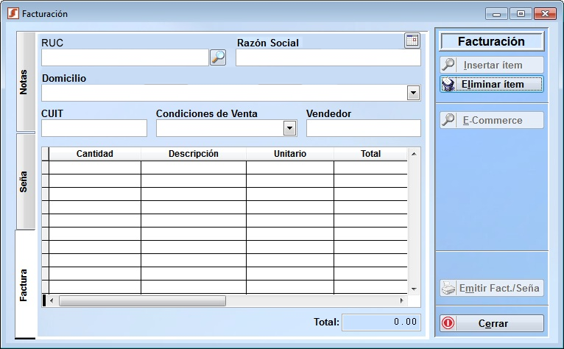
Caso Práctico

Slide 3
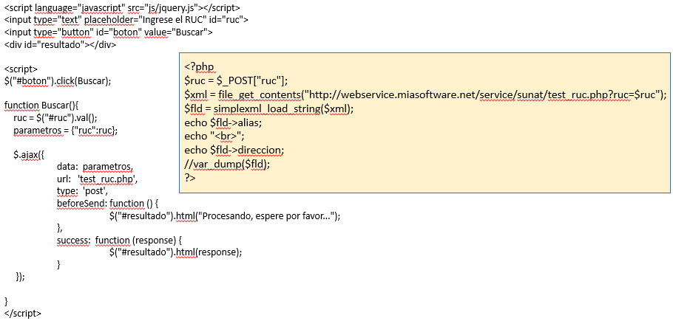
Caso Práctico

Slide 4
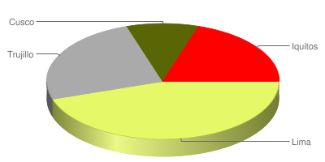
Webservice de google
https://chart.googleapis.com/chart?PARAMETRO=DATO&PARAMETRO=DATO&....
cht (tipo de gráfico) p, p3, pc, bvg, bhg, lc chd (datos) chs (tamaño del gráfico, ancho y alto en pixeles)
chco - color, usando el valor hexadecimal correspondiente al color chl - etiquetas chtt - Titulo del grafico
<img src="https://chart.googleapis.com/chart?
cht=p3&
chs=400x200&
chd=t:45,25,10,20&
chl=Lima|Trujillo|Cusco|Iquitos&chco=e5f867|aaaaaa|596605|ff0000"
width="400" height="200">

Slide 5

Webservice de Google
Codigo QR de la pagina
cht=qr
<img src="https://chart.googleapis.com/chart?
chs=150x150&
cht=qr&
chl=http://librosdigitales.net"
width="150" height="150" alt="Código QR" title="Este es el código QR de LibrosDigitales.Net">

Slide 6
Webservice basadas en JSON
<?php
$fecha = "2015-01-10";
$data = file_get_contents("http://localhost:82/sunat/ws_json_ventas.php?fecha=$fecha");
$lista = json_decode($data, true);
if($lista){
foreach($lista as $fila){
$pacapellido = $fila["pacapellido"];
$pacnombre = $fila["pacnombre"];
$confecha = $fila["confecha"];
$medapellido = $fila["medapellido"];
$pronombre = $fila["pronombre"];
$contotal = $fila["contotal"];
echo str_pad("$confecha - $pacapellido $pacnombre", 100, "_").
str_pad("$pronombre", 30, "___").$contotal."<br>";
}
}
?>

Slide 7

Webservices basadas en SOAP XML
¿Qué es XML, SOAP, WSDL, UDDI?

Slide 8
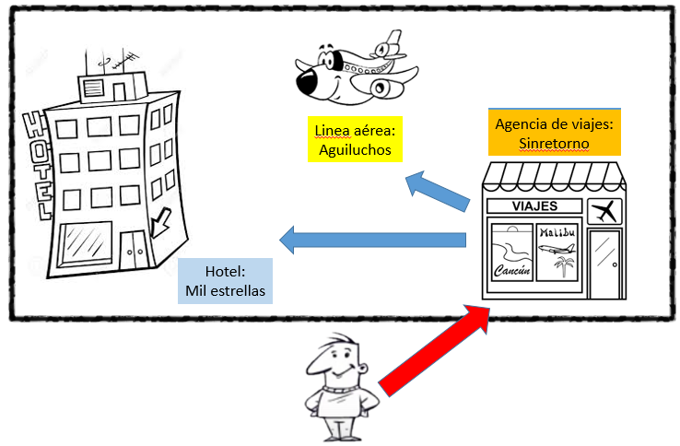
Caso Práctico

Slide 9
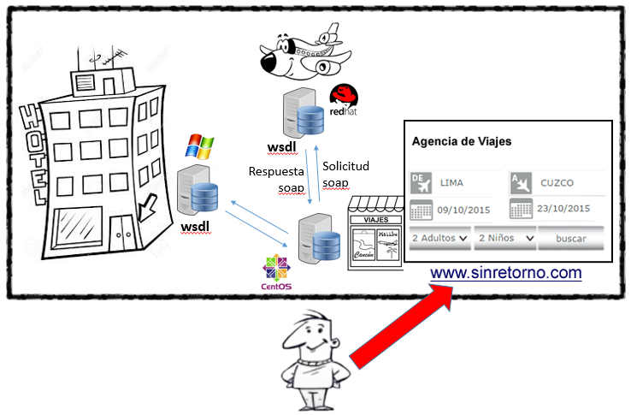
Caso Práctico

Slide 10
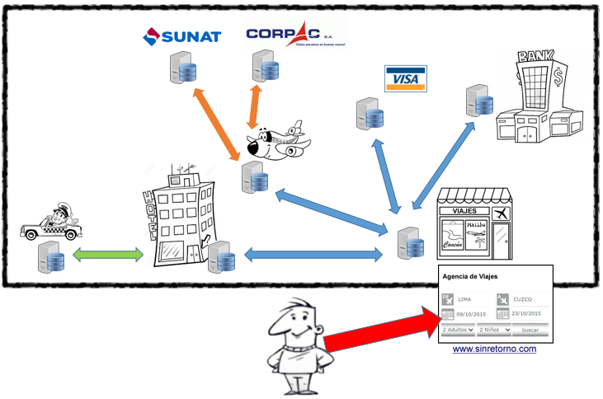
Caso Práctico

Slide 11


Entonces, un Webservice es…
Un modelo de aplicación que facilita el intercambio de datos en diferentes plataformas

Slide 12
Caso Práctico
<?php
$client = new SoapClient(null, array(
'location' => "http://librosdigitales.net/cursos/cbustamanteg/PHPINT/PacienteServerWsdl.php",
'uri' => "urn://www.librosdigitales.home/req",
'trace' => 1 ));
echo $client->__soapCall("paciente",array("212121"));
?>

Slide 13
Caso Práctico: SUNAT Facturación Electrónica
Manual del Programador
https://s3.amazonaws.com/insc/ComprobantesDePago/Manual+programador.pdf
Orientacion SUNAT
http://orientacion.sunat.gob.pe/index.php?option=com_content&view=article&id=1899:informacion-de-interes&catid=259:factura-electronica-desde-sistemas-contribuyente&Itemid=468

